Slide 1
Proměny kněžské identity po roce 1948
Petr Husák

Slide 2
Problematika proměny kněžské identity po roce 1948
stručné představení výzkumu problematiky kněžské identity
metodologické otázky
základní parametry kněžského života po roce 1948
kněžské generace, skupiny a typy
typ „kněz kolaborant“
typ „kněz skryté církve“ a nové chápání kněžství
existuje předkoncilní a pokoncilní kněz?

Slide 3
Stručné představení výzkumu problematiky kněžské identity (konec 19. století, 20. století)
  Člověk na Moravě
  projekt CDK: Problematika kněžské identity ve 20. století: český a slovenský příklad
  disertační projekt Miroslavy Solárikové: oral history
  Proměny kněžské identity v prostředí českého katolicismu v letech 1890-1938

Slide 4
Dva důležité kontexty
kontext reality komunistického režimu, jehož oficiální ideologií byl dialektický materialismus, marxismus a ateismus, šlo tedy o režim církvi zásadním způsobem nepřátelský, snažící se činnost a působení kněží maximálně omezit
kontext změn v církvi a ve společnosti – snaha hledat nové formy vztahu církve a moderní společnosti – výzva idejí II. vatikánského koncilu

Slide 5
Základní parametry kněžského života po roce 1948
počty bohoslovců:
1948 – 777
1950 – 138
1964 – 63
1967 – 115
1968 – 262
1969 – 269
1976 – 111
1983 – 162
Převzato z: Balík, Stanislav – Hanuš, Jiří: Katolická církev v Československu 1945-1989. Brno 2013, s. 113.

Slide 6
Základní parametry kněžského života po roce 1948
celkem v letech 1948 – 1989 vězněno zhruba 450 diecézních kněží
stárnutí a pokles počtu kněží:
1925 – 5985
1937 – 4226
1948 – 2934
1955 – 2576
1960 – 2321
1968 – 1978
1980 – 1739
1987 – 1462
Převzato z: Balík, Stanislav – Hanuš, Jiří: Katolická církev v Československu 1945-1989. Brno 2013, s. 122.

Slide 7
Kněžské skupiny dle vztahu ke komunistickému režimu
kněží muklové, „pétépáci“, kněží ze skryté církve
kněží ze „šedé zóny“
kněží kolaborující

Slide 8
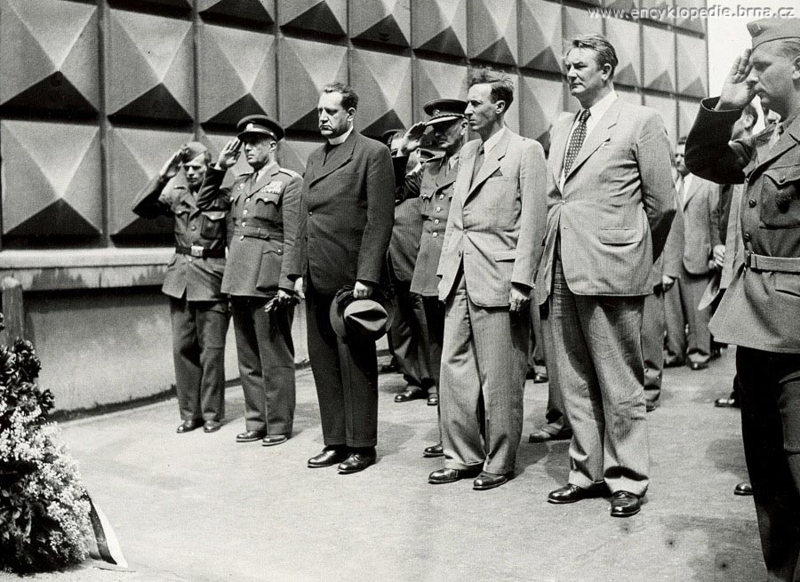
Převzato z: http://encyklopedie.brna.cz/home-mmb/?acc=preview&image=9731

Slide 9
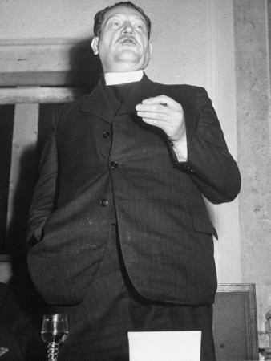
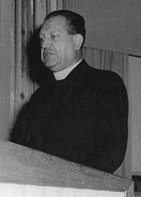
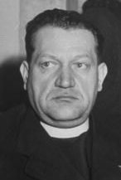
Převzato z: http://cs.wikipedia.org/wiki/Josef_Plojhar,
http://www.radio.cz/fr/rubrique/miroir/le-sejour-provisoire-des-soldats-sovietiques-en-tchecoslovaquie-a-dure-23-ans,
http://www.allposters.cz/-sp/Father-Josef-Plojhar-Plakaty_i7134406_.htm

Slide 10
Kněz „kolaborant“
Příklad Josefa Plojhara
„Rodící se socialismus dal církvi novou úpravu hmotných poměrů a tak i novou základnu k jejímu rozvoji. Toto zabezpečení mohlo vyrůst jen z velkého chápání potřeb církve, jakého je schopen jen socialistický řád. (…) Víme dobře, jak za kapitalistického řádu žilo mnoho kněží nuzně a bídně. Církev měla sice majetek, ale jeho nerovnoměrné rozdělení na několik jedinců z církevní hierarchie a nehospodárný provoz zaviňoval, že velká část kněžstva měla jen velmi nepatrné příjmy z církevních úkonů nebo kongruální příspěvek.“
Budujeme socialismus (1952), s. 71-72.

Slide 11
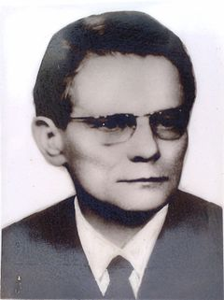
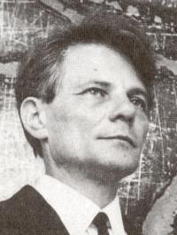
Typ „kněz skryté církve“ a nové chápání kněžství
Příklad Felixe Davídka (1921-1988) a společenství Koinótés
Převzato z: http://cs.wikipedia.org/wiki/Felix_Maria_Dav%C3%ADdek, http://www.elabs.com/van/Brochure2CZ_REV.htm

Slide 12
Typ „kněz skryté církve“ a nové chápání kněžství
Příklad Felixe Davídka (1921-1988) a společenství Koinótés
Příklad identity „tajného kněze“:
„Je to pastorace tichého apoštolátního příkladu, ve kterém kněz mezi námi bere na sebe veškerou lidskou činnost, ať už jako dělník, úředník, učitel anebo jinak lidské společnosti sloužící pracovník. Získává Boží lid nenápadným příkladem, vnášejícím mezi něj pokoj, důvěru, naději, lásku, radost, ale především víru. Nevyčleňuje se v nejmenším z prostředí, ve kterém žije a pracuje, které v mešní oběti denně pozvedá k rukám svého nebeského Otce. Osobně stojí co nejblíže lidem, aniž by potřeboval mnoho slov, nanejvýš tam, kde si o ně někdo řekne. Je to pastorace osobní, živá a neustálá…“
Povolání ke kněžství i k manželství. Rozhovor s Otcem Josefem Javorou. Připravil Petr Fiala. Proglas 1992, č. 8, s. 9.

Slide 13
Typ „kněz skryté církve“ a nové chápání kněžství
Příklad Felixe Davídka (1921-1988) a společenství Koinótés
„Svěcení ženy dnes lidstvo potřebuje a doslova na to čeká. Církev by tomu neměla bránit. (…) Kdybychom to charakterizovali psychologicky, tak (společnost) poznává, že jí něco schází. Potřebuje tuto službu ženy jako speciální nástroj pro posvěcování druhé půlky lidstva. Jako by současné posvěcování světa bylo už nedostatečné. Nejde nám o nic, než o consecratio mundi, posvěcování světa.“
Přepis několika vybraných pasáží z Davídkovy řeči na synodu. Strojopis. – převzato z publikace: Fiala, Petr – Hanuš, Jiří: Koinótés. Felix Maria Davídek a skrytá církev. Brno 1994, s. 108.

Slide 14
Existuje předkoncilní a pokoncilní kněz?
„Úřad, který koná kněz, jest úřadem o sobě nejideálnějším, nejsvětějším, andělským. Pro tento úřad vystavěla církev idealní k nebi se pnoucí dómy, kam snesla všecko, co štědrost přírody, co vynalézavost umění lidského má krásného, trvalého, vznešeného. A jen tam chce, aby kněz pravidelně konal úřad svůj. Pro výkony téhož úřadu kněžského vynašla církev idealní již o sobě nebeskou řečí mluvící roucha, kterými kněz jest oděn v okamžicích posvátných. Ustanovila při svatých úkonech a takořka zlatými vážkami vyměřila každý krok, každý pohyb kněze, dávajíc mu rubriky, ve svědomí zavazující. Zachovala si i pro tento úřad svoji tajuplnou posvátnou mluvu.“
„Mezi knězem, zástupcem Krista, a mezi světem je propast ničím nepřeklenutelná.“
„Odsouzeni jsme ku samotě (…). Netřeba tu mysliti jedině na celibát. Ten je vlastně jen posledním, konsekventním článkem celé řady. Tím, co kážeme, kam jiným pomáháme, po čem se snažíme: stavem svým odkázáni jsme státi mezi nebem a zemí, mezi časem a věčností, mezi člověkem a Bohem. My jsme největší, nejzásadnější, nejnesmiřitelnější samotáři…“

Slide 15
„…je nutné upravit kněžské sebepojetí podle reálné situace, v jaké je dnes vztah lidstva ke Kristu. (…) Jiný kněz! V čem? V jiném sebepojetí, sebeporozumění. Jaké bylo naše nebo je naše sebepojetí, to je, čím se cítíme sami v sobě a v lidské společnosti? Myslím, že jsme se cítili a cítíme – kupodivu – v dobách víry méně lidmi z víry, ale převážně, ne-li jenom, institučními činiteli (a myslím zde na institučnost lidskou, ne božskou). Necítíme se víc nebo jenom církevními činiteli, funkcionáři, úředníky, obřadníky, učiteli? (…) Toto cítění se tak vžilo, že je považujeme za náležité, legitimní a přímo povinné. (…) Jestliže stačilo dříve, dnes nestačí. Stav je málo, úřad je málo. (…) Z kněze více institučního se má stát opět knězem zejména charismatickým. To je velký přerod, to je – teologicky, psychologicky, společensky, projevově – jiný kněz!“
„Doposud jsme kněžími stavovskými, to je stavem. To asi přestane. Velcí teologové dnešní doby se už jasně vyslovují (doslova jsem to četl), že je odzvoněno kněžství jakožto společenskému stavu. Nevím ovšem, zda kněží budou ještě dále dlouhou dobu pracovat jako jiní lidé na svém kněžském zaměstnání. Ale ponenáhlu bude tento stav vymírat – jak už se ostatně děje. Máme-li budoucnosti zachovat Kristovu víru, budeme muset žít jako druzí lidé. Kněžství nebude zaměstnáním, bude pouze povoláním. Lidé čím dál tím více chtějí kněžství nezaměstnanecké, chtějí kněze žijící vnitřně kněžsky a navenek lidsky, lidově.“
„Ještě příliš vidíme svou církev a celé křesťanství jako určitý výsek, všecko je v nějaké klerice nebo kazuli, v nějakém posvátném prostředí. I v civilním prostředí jsme svým rouchem, svým kolárem pořád něčím jiným, nějak vedle, něco tím stavíme mezi svět a sebe. Nejen ovšem rouchem, ale i smýšlením, odcizením. Nyní bychom to měli odklerikalizovat.“

Slide 16
Existuje předkoncilní a pokoncilní kněz?
Text Františka Xavera Nováka (1859-1935): Pohledy do života bohoslovců a kněží. Brno 1902.
F. X. Novák patřil mezi konzervativně laděné kněze, po roce 1918 jeden z předních kritiků kněžského reformního hnutí
Text Jana Evangelisty Urbana (1901-1991): Duchovní slovo pro dnes a zítra. Z teologicko-pastoračního kursu roku 1969. Kostelní Vydří 2004.
J. E. Urban, františkánský kněz, jeden z nositelů duchovní obnovy českého katolicismu ve 30. letech 20. století, rozvíjel myšlenku laického apoštolátu a organizoval tzv. Studium catholicum, 1950-1963 vězněn, kolem roku 1968 se výrazně angažoval ve formaci kněží

Slide 17
„Koncilní“ kněží a „koncilní“ obrácení
Příklad kněze Bonaventury Bouše:
„Moji staří přátelé Vám mohou dosvědčit, že jsem až do začátku šedesátých let víceméně lpěl na strukturách a naukových formulacích, jak se vyhranily po Tridentinu, a zvláště po 1. Vatikánu. Jestliže jsem se těchto zdánlivých jistot postupně vzdával, byl jsem k tomu přinucován svou životní situací – ne ovlivněn nějakou osobností. Začal jsem tápat po nové cestě od chvíle, kdy jsem začal prakticky i teoreticky poznávat, že se nesmím a ani nemohu zajišťovat nějakou ideologií…“
Převzato z: Novotný, Vojtěch: „Běda církvi…“ Bonaventura Bouše burcující. Praha 2012, s. 86.

Slide 18
Literatura:
Denzler, Georg: Dějiny celibátu. Brno 2000.
Fiala, Petr – Hanuš, Jiří: Koinótés. Felix Maria Davídek a skrytá církev. Brno 1994.
Balík, Stanislav – Hanuš, Jiří: Katolická církev v Československu 1945-1989. Brno 2013.
Novotný, Vojtěch: „Běda církvi…“ Bonaventura Bouše burcující. Praha 2012.
Zulehner, Paul Michael - Hennerspreger, Anna: „Sie gehen und werden nicht matt“ (Jes. 40, 31). Priester in heutiger Kultur. Ergebnisse der Studie PRIESTER 2000. Ostfildern 2001.
Gautier, Mary L. – Perl, Paul M. – Fichter, Stephen J.: Same Call, Different Men: The Evolution of the Priesthood since Vatican II. Collegeville 2012.
Cozzens, Donald Bernard: Měnící se tvář kněžství. Reflexe nad krizí kněžské duše. Praha 2003.

